Slide 1
Instalaciones térmicas: Modificaciones tramitación
Gasteiz, 2021ko azaroak 15

Slide 2
INDICE
MODIFICACIÓN DE LAS TRAMITACIONES
(60 ‘)
Antton Arrieta Insausti
Responsable de área de seguridad industrial
RUEGOS Y PREGUNTAS ( 15´)

Slide 3
PROCEDIMIENTO DE REALIZACIÓN DE INSTALACIONES
DISEÑAR LA INSTALACIÓN
EJECUTARLA
PRUEBAS Y CERTIFICADOS
TRAMITAR Y PONER EN SERVICIO
0

Slide 4
JUSTIFICACIÓN Y OJETIVOS
SUBSANAR ERRORES E INCONVENIENTES DETECTADOS
ADAPTAR A LAS MODIFICACIONES DEL RD 552/2019
REFRIGERANTES A2L
REQUISITOS DE LAS EMPRESAS (RD 138/2013).
DOKUMENTACIÓN DE LAS INSTALACIONES
TRAMITACIONES MÁS COHERENTES
PLAZOS
TERMINAR LAS TRAMITACIONES: 18 DE NOVIEMBRE, JUEVES
NUEVA TRAMITACIÓN: 22 DE NOVIEMBRE, LUNES
0

Slide 5

Procedimientos de instalaciones térmicas
FRONT OFFICE
Sistema informático de tramitación telemática del Departamento de Desarrollo Económico e Infraestructuras

Slide 6
INDICE
DEFINICIONES:
IT-A: PUESTA EN SERVICIO DE INSTALACIONES CON P> 70 kW
IT-B: MODIFICACIÓN DE INSTALACIONES CON P> 70 kW
IT-D: PUESTA EN SERVICIO DE INSTALACIONES CON P≤ 70 kW
Comunicación de modificación de instalaciones que cuando se pusieron en servicio no debían ser registradas en la Administración.
IT-E: MODIFICACIÓN DE INSTALACIONES CON P≤ 70 kW (YA REGISTRADAS)

Slide 7
INDICE
Introducción
IT-A, IT-B, IT-D, IT-E: : “1.2.1 Datos técnicos generales”
Tipo de Instalación y Categoría local
Instrucción IF20
ACS y Ventilación
Energía renovable
Combustibles líquidos
IT-A, IT-B, IT-D, IT-E: “1.2.2 Datos equipos de combustión”
IT-A, IT-B, IT-D, IT-E: “1.2.3 Datos equipos con refrigerante”
IT-A, IT-B, IT-D, IT-E: “1.2.4 Datos técnicos de energía solar”
IT-A, IT-B, IT-D, IT-E: “1.3.1 Paso de validación”
IT-A, IT-B, IT-D, IT-E: “2.1.2 Clausulas”
IT-D: “1.2.1 Datos técnicos generales”
IT-E: Nuevo procedimiento: “Modificación de instalación térmica sin proyecto (Pot <= 70Kw)
Declaración responsable

Slide 8
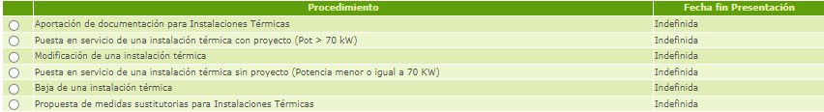
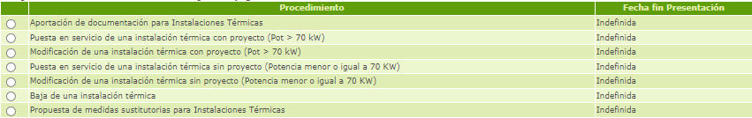

1. INTRODUCCION
El RD 552 /2019 obliga a adaptar las solicitudes telemáticas de los procedimientos señalados en la siguiente imagen, correspondientes a la sección de Instalaciones Térmicas:
Antes
Ahora
IT-E
Se ha dado de alta un nuevo procedimiento de “Modificación de instalación térmica sin proyecto (Potencia menor o igual a 70Kw) que se denomina IT-E.
Se comporta de manera análoga al procedimiento IT-B pero para aquellas instalaciones térmicas sin proyecto.
El procedimiento “Modificación de una instalación térmica” pasa a llamarse “Modificación de una instalación térmica con proyecto (Pot > 70 kw)”
Se ha modificado el bloque de DATOS TÉCNICOS de los procedimientos de puesta en servicio y modificación de instalaciones, con el objetivo de recoger toda la información que la nueva clasificación de refrigerantes y el cálculo del límite de carga requieren.
Se incorporan además otras adaptaciones que se detallaran en los siguientes apartados.

Slide 9
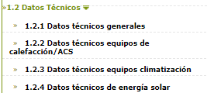
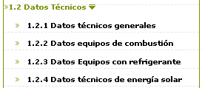
1. INTRODUCCION
Los 4 procedimientos señalados en la imagen anterior presentan los mismos pasos para completar los DATOS TÉCNICOS de la instalación:
ANTES:
AHORA:
Los cambios realizados en estos pasos se han reflejado en el documento de declaración responsable que el sistema genera automáticamente una vez remitida la solicitud a la Administración.

Slide 10
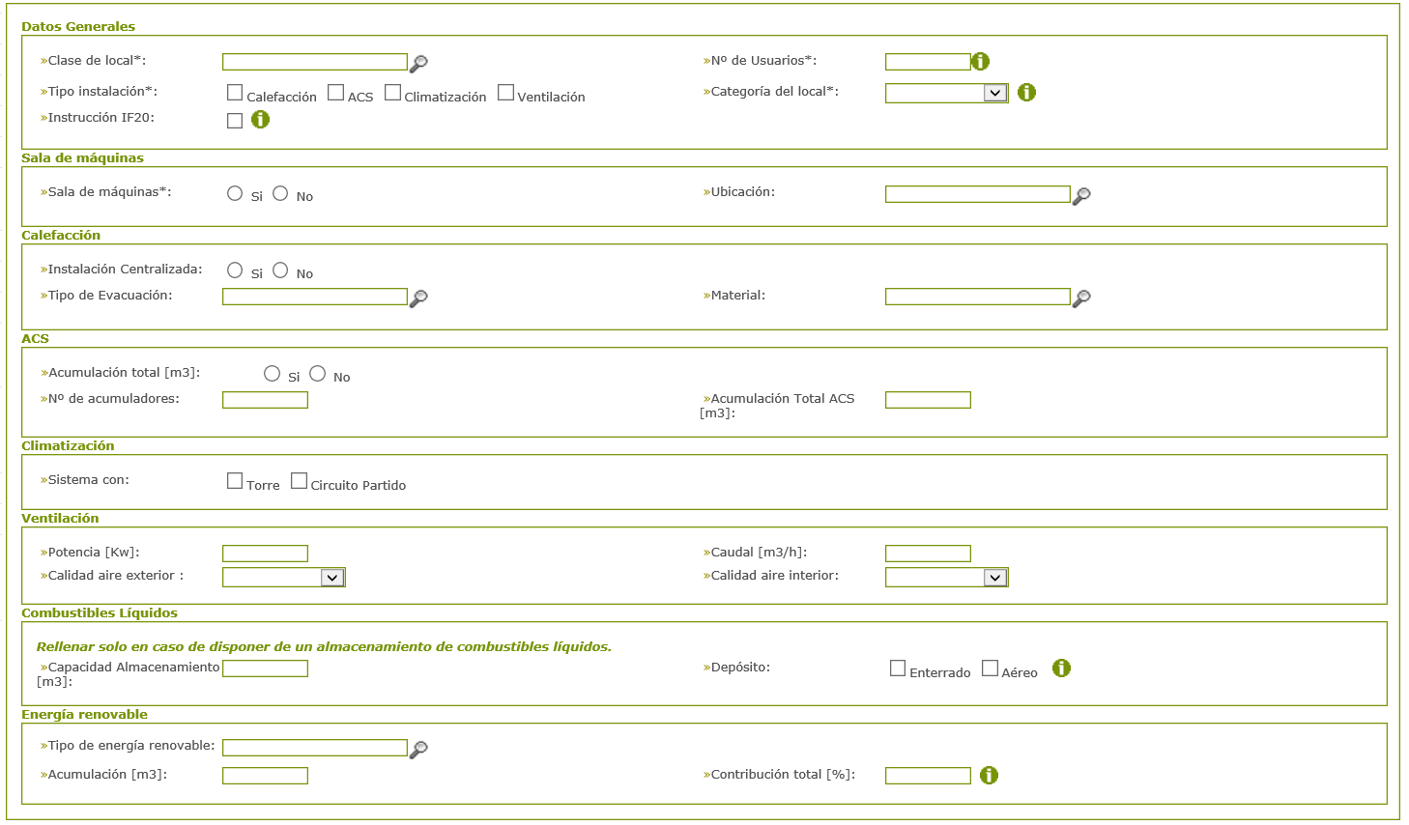
2. IT-A, IT-B, IT-D, IT-E: “1.2.1 Datos técnicos generales”
La pantalla de DATOS TÉCNICOS GENERALES es igual para las solicitudes de puesta en marcha y modificación de instalaciones con proyecto, es decir, aquellas cuya potencia total supera los 70 kW.
1.2.1 Datos Técnicos generales

Slide 11
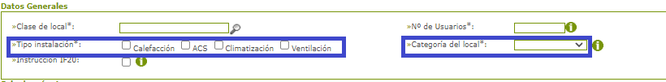
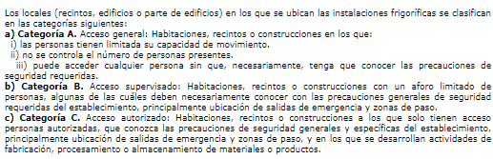
2. IT-A, IT-B, IT-D, IT-E
“1.2.1 Datos técnicos generales” / Tipo de Instalación y categoría del local
Tipo Instalación:
Hasta ahora se ofrecían 3 check correspondientes a calefacción, ACS y climatización. Se ha incorporado un check más para marcar la opción de ventilación.
Se ha eliminado el control que el aplicativo realizaba para comprobar la coherencia entre estos check y los equipos registrados en pasos posteriores. Estos últimos ya no clasifican los equipos por el tipo de instalación, sino que se informan en base al uso o no de refrigerante.
Categoría del local:
Nuevo campo: Se ha añadido para que el presentador seleccione, obligatoriamente, una de las 3 opciones que presenta la lista desplegable: A, B ó C.

Slide 12
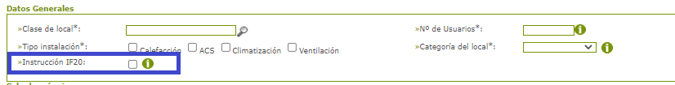
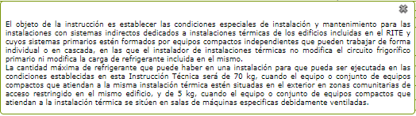
2. IT-A, IT-B, IT-D, IT-E
“1.2.1 Datos técnicos generales” / Instrucción IF20
Instrucción IF20:
Nuevo campo: para que se indique si se aplica la instrucción IF-20.
Este check deberá marcarse únicamente si:
Todos los equipos con refrigerante son compactos y su tipo de emplazamiento es 3 (independientemente de la envolvente ventilada)
La carga en kg de refrigerante del equipo o conjunto de equipos no supera los 70 kg para aquellos casos en los que no esté marcado para ningún equipo el check “Sala de máquinas” de los datos de equipos refrigerantes.
En el caso de que el check “Sala de máquinas” se encuentre marcado, la carga en kg de refrigerante del equipo o conjunto de equipos no puede superar los 5 kg.
Nota: Estas condiciones no se pueden determinar en el paso de datos generales, puesto que los equipos se señalan en pasos posteriores. Por este motivo, se controla si es viable su aplicación en EL PASO DE VALIDACIÓN que finaliza la fase de introducción de datos.

Slide 13
2. IT-A, IT-B, IT-D, IT-E
“1.2.1 Datos técnicos generales” / ACS y Ventilación
Para no confundir el campo acumulación total (m3) de este bloque con el que se indica en el apartado de energía renovable, se ha modificado el literal para especificar que se trata de la acumulación total ACS (m3).
Hasta ahora se podía indicar únicamente la potencia asociada a la ventilación.
En esta versión se ha añadido además el caudal y los datos de Calidad del aire. No son datos obligatorios y se reflejarán en el documento de la Declaración responsable.
Los valores posibles para los campos de Calidad del aire son los siguientes:
• Calidad aire exterior (opciones: ODA1 ODA2 ODA3)
• Calidad aire interior (opciones: IDA1 IDA 2 IDA3 IDA4)

Slide 14
2. IT-A, IT-B, IT-D, IT-E
“1.2.1 Datos técnicos generales” / Energía renovable
Hasta ahora en este apartado se recogía la información relativa a la acumulación y cobertura de energía solar.
Se ha incorporado un desplegable para que el solicitante seleccione en primer lugar el TIPO DE ENERGÍA RENOVABLE, uno de los siguientes: Aerotermía / Biomasa / Energía solar/ Geotermia / Hidrotermía
Sólo si se ha seleccionado uno de estos tipos se habilitan los campos acumulación y cobertura cuyo nombre pasará a ser contribución total y dispondrá de siguiente leyenda informativa
La información de este bloque no es obligatoria, pero se debe tener en cuenta que si se elige un tipo de energía renovable, la cobertura (contribución total) pasa a ser obligatoria.
El campo Acumulación debe permitir la introducción de 6 enteros y los valores 0 o blanco.
En el caso de que se introduzca uno de estos 2 últimos valores, en el informe declaración responsable aparecerá NA.

Slide 15

2. IT-A, IT-B, IT-D, IT-E
“1.2.1 Datos técnicos generales” / Combustibles líquidos
Se ha añadido una leyenda informativa:
Rellenar en el caso de disponer de un almacenamiento de combustibles líquidos.
Los campos del apartado Combustibles líquidos no son obligatorios.
El campo Enterrado ha pasado a llamarse Deposito.
Los valores posibles serán en vez de “Si” y “No”, 2 checks: aéreo o enterrado.

Slide 16
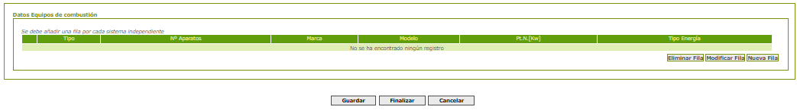
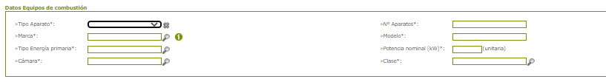
3. IT-A, IT-B, IT-D, IT-E
“1.2.2 Datos equipos de combustión”
Se ha modificado el título de este paso, sustituyendo equipos de calefacción y ACS por equipos de combustión.
En la parte superior de la lista de equipos, se ha incorporado un mensaje para indicar que “debe añadir una fila por cada sistema independiente”.
1.2.2 Datos equipos combustión
Los 4 procedimientos, puesta en servicio con y sin proyecto (IT-A, IT-D) y modificación de instalaciones térmicas (IT-B e IT-E), presentan la misma interfaz.
Tipo energía primaria: Se ha modificado el título del campo Tipo de Energía, añadiendo la especificación de energía primaria.

Slide 17
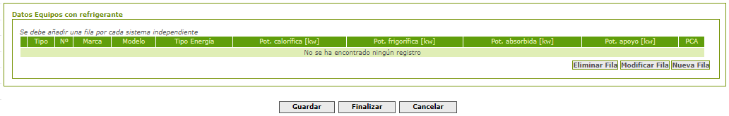
4. IT-A, IT-B, IT-D, IT-E
“1.2.3 Datos equipos con refrigerante”
Anteriormente denominado “Datos equipos de climatización”.
Este paso sirve ahora para identificar los equipos que SÍ utilizan refrigerante.
1.2.3 Datos equipos con refrigerante
En la parte superior de la lista de equipos, se ha incorporado un mensaje para indicar que se “debe añadir una fila por cada sistema independiente”.
Se ha modificado también en este caso el título asociado a la lista y la tabla con el detalle de los equipos.
PCA: Es el resultado de multiplicar el número de equipos por los kilogramos de refrigerante indicados (unitarios) y por el índice de calentamiento global que tenga asignado el refrigerante.
Para poder dar de alta, modificar o eliminar equipos con refrigerante de cada sistema independiente se utilizaran los botones :
Nueva fila, Modificar fila y Eliminar fila

Slide 18
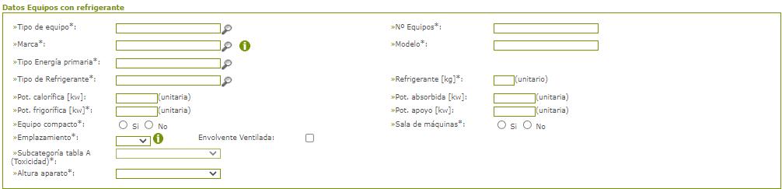
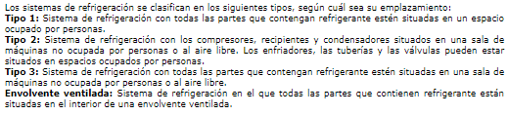
4. IT-A, IT-B, IT-D, IT-E
“1.2.3 Datos equipos con refrigerante”
Los datos que el solicitante debe señalar para cada uno de los equipos

Slide 19
4. IT-A, IT-B, IT-D, IT-E
“1.2.3 Datos equipos con refrigerante”
Datos equipos con refrigerante
Sala de máquinas: si el equipo que atiende a la instalación se sitúa en sala de máquinas.
Tipo de energía “primaria”: Tipo de energía
Potencia frigorífica: dato obligatorio
Campos nuevos OBLIGATORIOS:
Equipo compacto: Permitirá determinar si es aplicable o no la instrucción IF-20.
Emplazamiento:
Valores posibles = 1, 2 y 3.
Se tendrá en cuenta para interpretar:
Tipo de emplazamiento según tabla A (Toxicidad)
Tipo emplazamiento según tabla B (Inflamabilidad)
Envolvente ventilada: si todas las partes que contienen refrigerante están en una envolvente ventilada.
Subcategoría tabla A (toxicidad):
Valores posibles = planta superior/sótanos y otros.
Obligatorio seleccionar una de ellas, pero sólo habilitado si la categoría del local es B ó C. (en Datos generales)
Altura aparato:
Valores posibles= 0,6 m para suelo / 1,8 m para pared
1,0 m para ventana / 2,2 m para techo

Slide 20
4. IT-A, IT-B, IT-D, IT-E
“1.2.3 Datos equipos con refrigerante”
Datos técnicos del local
Para aquellos equipos cuyo tipo de refrigerante seleccionado es del grupo A2L, se deben indicar obligatoriamente los siguientes datos:
Área del local (m2):
Para aquellos espacios de más de 250 m2 que están ocupados por personas (tipos de emplazamiento 1 y 2), se calculará el límite de carga con un área máxima de 250 m2.
Volumen del local (m3):
A su derecha se ofrece un check para indicar si “toda la instalación está al aire libre”.
El indicador de instalación al aire libre únicamente se habilita si el tipo de emplazamiento es 3.
En caso de marcarse este indicador, se elimina el contenido del campo volumen y este campo se deshabilita
En caso contrario, el volumen es obligatorio.

Slide 21
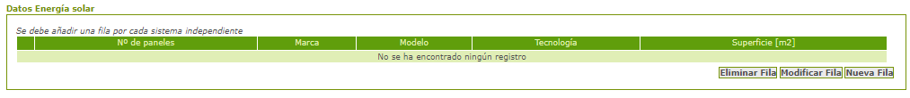
5. IT-A, IT-B, IT-D, IT-E
“1.2.4 Datos técnicos de energía solar”
1.2.4 Datos de energía solar
Este paso se activa únicamente si en el paso previo de datos técnicos generales se ha seleccionado energía solar como tipo de energía renovable.
Sus datos no se han modificado con respecto a la versión anterior y se mantiene el mismo funcionamiento.
La ruta IT-D para el procedimiento de “puesta en servicio sin proyecto” no contemplaba hasta ahora este paso, pero se ha incluido por similitud con los procedimientos que exigen proyecto.

Slide 22
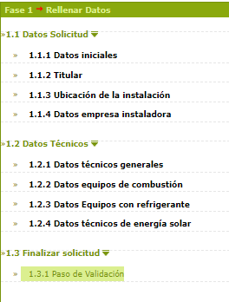
6. IT-A, IT-B, IT-D, IT-E
“1.3.1 Paso de validación”
Este paso cierra la fase de introducción de datos de la solicitud y valida la información.
1.3.1 Paso de Validación
El sistema comprueba si corresponde presentar una solicitud con proyecto o sin él.
Si la declaración corresponde a los procedimientos IT-A e IT-B: se comprueba que los datos técnicos sean coherentes con una declaración con proyecto, es decir, que la potencia total de los equipos supere los 70 kW.
Para los procedimientos IT-D e IT-E: se comprueba que la potencia sea menor o igual que 70 kW.
En caso de NO cumplir con dicha condición se muestra un mensaje diciendo que no es posible realizar la modificación a través del mismo porque para ello se debe tramitar una modificación de una instalación térmica con/sin proyecto.
Se ha incorporado además otra validación para la instrucción IF-20:
Sólo si se ha marcado el indicador IF-20 se comprueba que:
todos los sistemas del paso “Equipos con refrigerante” contemplan equipos compactos.
todos ellos tienen asignado el emplazamiento 3 (independientemente de la envolvente ventilada)
la carga en kg de refrigerante del equipo o conjunto de equipos con refrigerante no supera los 70 kg para aquellos casos en los que NO esté marcado para ningún equipo el indicador “Sala de máquinas”. En el caso de que el indicador se encuentre marcado, la carga en kg de refrigerante del equipo o conjunto de equipos no puede superar los 5 kg.
Si alguna de estas condiciones no se cumple, se muestra el mensaje de error:
- Los datos técnicos señalados impiden aplicar la instrucción IF-20

Slide 23
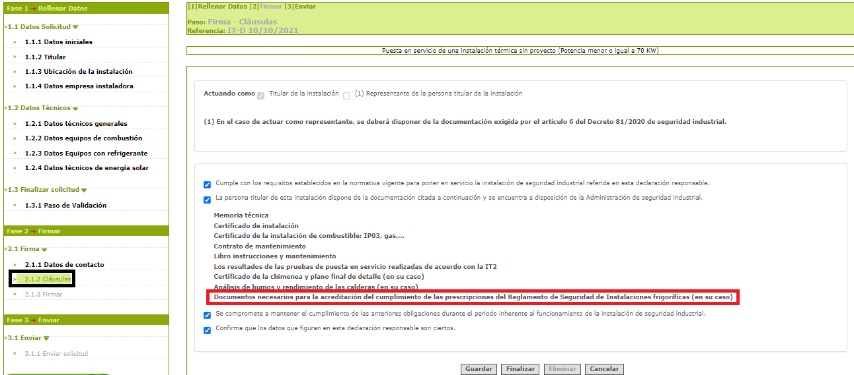
7. IT-A, IT-B, IT-D, IT-E
“2.1.2 Clausulas”
2.1.2 Clausulas
Se ha añadido la documentación para acreditación del cumplimiento del reglamento de seguridad de frigoríficas.

Slide 24
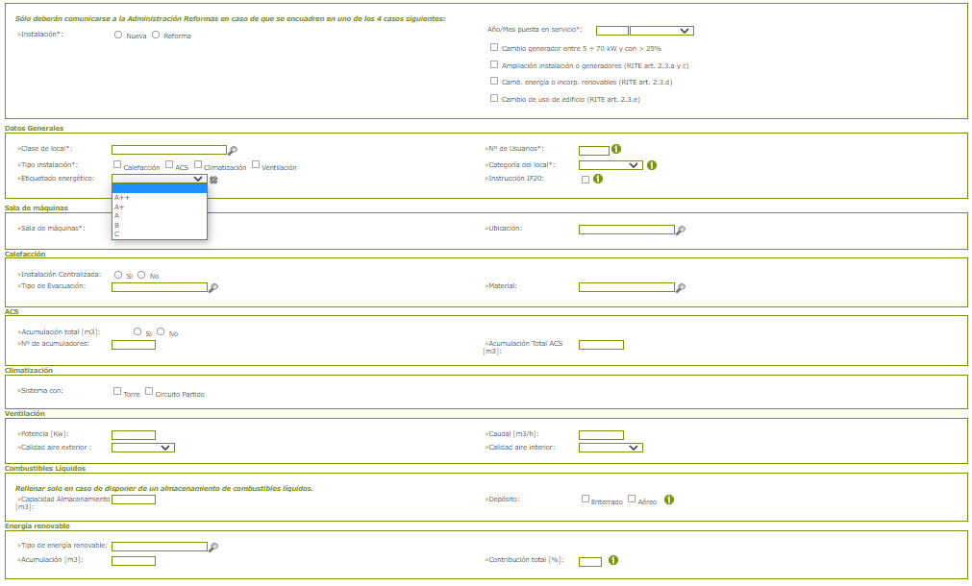
8. IT-D: Puesta en servicio de instalación térmica sin proyecto (Potencia <= 70Kw)
“1.2.1 Datos técnicos generales”
La ruta IT-D, “Puesta en servicio de una instalación térmica sin proyecto (potencia menor o igual a 70 kW)” , presenta este mismo paso pero con alguna diferencia con respecto a las rutas IT-A e IT-B .
Se muestran los apartados “Instalacion: Nueva / Reforma” y “Etiquetado energético”.
El resto de campos son idénticos al IT-A e IT-B.
1.2.1 Datos Técnicos generales
Instalación: Nuevo o Reforma
En el caso de que se marque el check Reforma, será obligatorio indicar el Año/mes puesta en servicio.
Si los valores introducidos no se encuentran en el rango especificado se devolverá un mensaje de error.
Etiquetado energético
Se ha eliminado el antiguo paso de “Datos del certificado”.
Se ha añadido este campo que presenta la lista de etiquetados registrados:
A++, A+, A, B, C

Slide 25
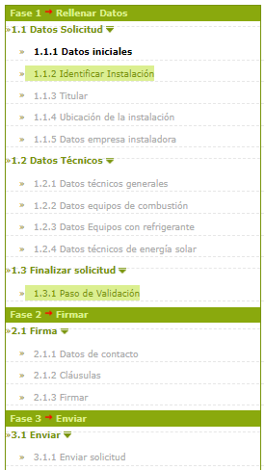
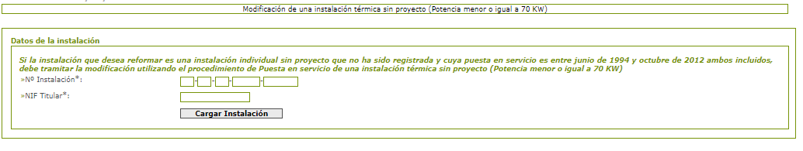
9. IT-E: Nuevo procedimiento
“Modificación de instalación térmica sin proyecto (Potencia menor o igual a 70Kw)
Se comporta de manera análoga al procedimiento IT-B pero para aquellas instalaciones térmicas sin proyecto.
Los pasos a rellenar son:
1.1.2 Identificar instalación
Si la instalación a modificar no fue registrada en Industria) se muestra en este paso un mensaje para que se tramite la modificación/reforma como puesta en servicio de una instalación sin proyecto.
En caso contrario se deberá introducir el nº de instalación y el NIF del titular.

Slide 26
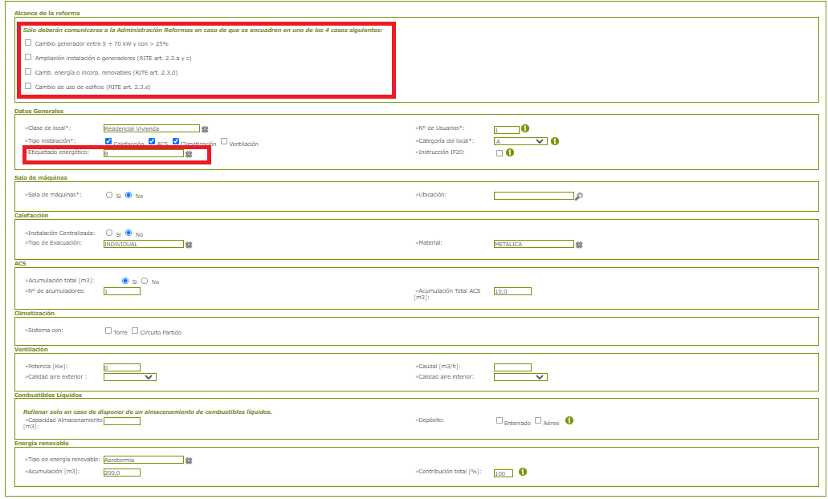
9. IT-E: Nuevo procedimiento
“Modificación de instalación térmica sin proyecto (Potencia menor o igual a 70Kw)
1.2.1 Datos Técnicos generales
Alcance de la reforma
Solo se permite la modificación de una instalación térmica sin proyecto en estos 4 supuestos:
Etiquetado energético
Se ha añadido este campo que presenta la lista de etiquetados registrados:
A++, A+, A, B, C

Slide 27
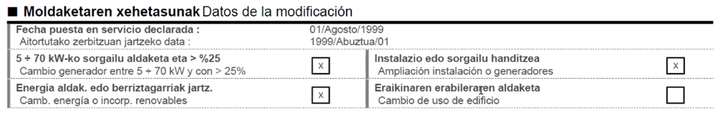
10. DECLARACION RESPONSABLE
Una vez remitida la solicitud a la Administración, el sistema genera automáticamente el documento de declaración responsable y lo pone a disposición del solicitante.
Documento
Declaración responsable
BLOQUE Datos de la modificación
Si la solicitud corresponde a una modificación (IT-B e IT-E), se incluye además en la parte superior un apartado más para identificar la instalación objeto de actualización:
Cuando en IT-E o en IT-D se indica que la puesta en servicio corresponde a una reforma, se muestran los indicadores de los cambios realizados:
El funcionamiento de este bloque es :
Para IT-A: este bloque estará oculto.
Para IT-B: sólo se mostrará la primera línea (nº instalación modificada)
Para IT-D: Se muestran los 4 indicadores y fecha puesta en servicio declarada sólo si en los datos técnicos generales se ha marcado la opción de reforma.
Para IT-E: Se muestran los 4 indicadores.

Slide 28
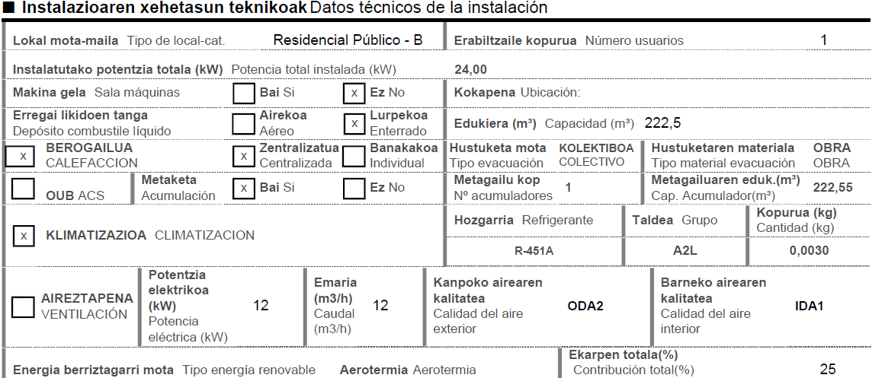
10. DECLARACION RESPONSABLE
Documento
Declaración responsable
BLOQUE Datos técnicos de la instalación
Apartado de Ventilación : se añaden los campos: Ventilación, caudal, Calidad del aire exterior y Calidad del aire interior.
Apartado de energía solar : Se ha cambiado el literal Contribución por el de Contribución total .
Contribución Total (%) = cobertura

Slide 29

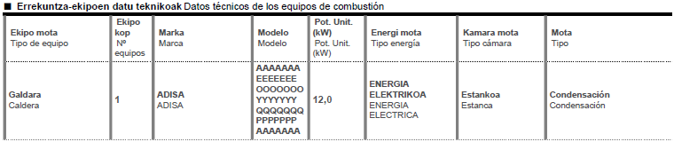
10. DECLARACION RESPONSABLE
Documento
Declaración responsable
BLOQUE datos técnicos de energía solar
-Nº de colectores = nº de paneles
-Tipo = tecnología
BLOQUE datos técnicos de equipos de combustión

Slide 30
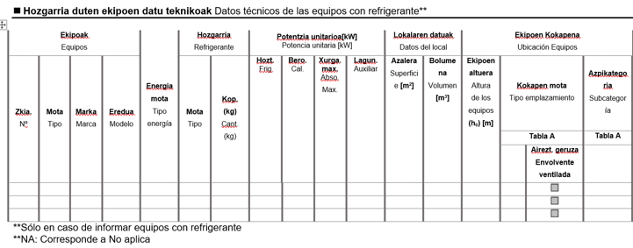
10. DECLARACION RESPONSABLE
Documento
Declaración responsable
BLOQUE datos técnicos de los equipos con refrigerante
Los campos en los que no haya información a mostrar se rellenan con NA (No aplica).
Además, la disposición de esta hoja pasa a ser HORIZONTAL.

Slide 31

10. DECLARACION RESPONSABLE
Documento
Declaración responsable
Modelos de Declaraciones responsables
Puesta en servicio de una instalación térmica con proyecto (Pot > 70 kW)
Modificación de una instalación térmica con proyecto (Pot > 70 kW)
Puesta en servicio de una instalación térmica sin proyecto (Potencia menor o igual a 70 KW)
Nueva
Reforma
4. Modificación de una instalación térmica sin proyecto (Potencia menor o igual a 70 KW)

Slide 32
Eskerrik asko zure arretagatik
Gracias por su atención

